Slide 1


01
第一章
矩阵的相似变换
Hamilton-Cayley定理

Slide 2
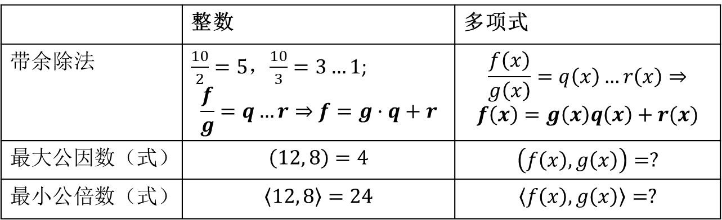
第一章 矩阵的相似变换 Hamilton-Cayley定理
多项式的带余除法：
 | 整数 | 多项式
带余除法 | $\frac{10}{2}=5$，$\frac{10}{3}=3…1$; $$\frac{f}{g}=q…r⇒f=g·q+r$$ | $$\frac{f\left(x\right)}{g\left(x\right)}=q\left(x\right)…r\left(x\right)⇒$$ $$f\left(x\right)=g\left(x\right)q\left(x\right)+r(x)$$
最大公因数（式） | $$\left(12, 8\right)=4$$ | $$\left(f\left(x\right),g\left(x\right)\right)=?$$
最小公倍数（式） | $$\left\langle 12, 8\right\rangle =24$$ | $$\left\langle f\left(x\right),g\left(x\right)\right\rangle =?$$
例：$f\left(x\right)=x^{7}−x^{5}−19x^{4}+28x^{3}+6x−4$，$g\left(x\right)=x^{3}−4x^{2}+5x−2$
Notes:
令p是变量似

Slide 3
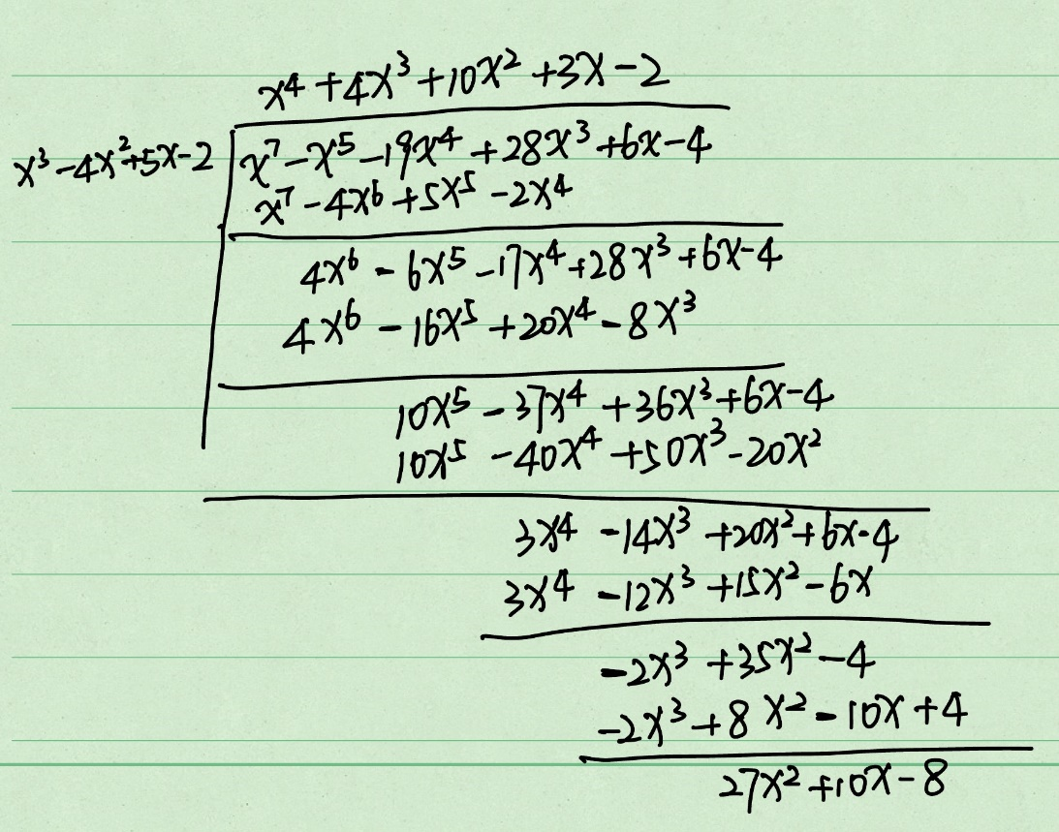
第一章 矩阵的相似变换 Hamilton-Cayley定理
多项式的带余除法：
例：$f\left(x\right)=x^{7}−x^{5}−19x^{4}+28x^{3}+6x−4$，$g\left(x\right)=x^{3}−4x^{2}+5x−2$
Notes:
令p是变量似

Slide 4
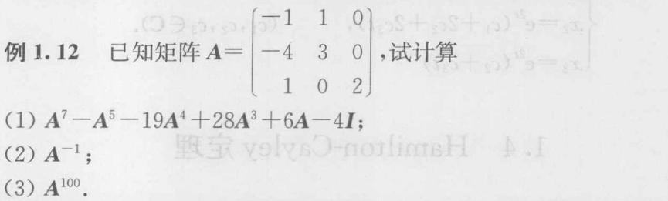

第一章 矩阵的相似变换 Hamilton-Cayley定理
Hamilton-Cayley定理
设$A∈C^{n×n}$，$φ(λ)=det⁡(λI−A)，$则$φ\left(A\right)=0$
运算结果是一个零矩阵
特征多项式
用这个定理可以简化矩阵的计算
这些式子叫矩阵多项式，其变量是一个矩阵。
多项式矩阵表示矩阵中的每个元素是多项式。
Notes:
令p是变量似

Slide 5
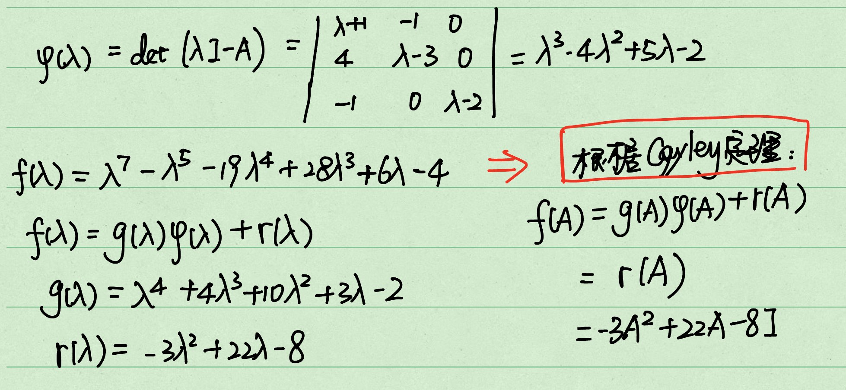
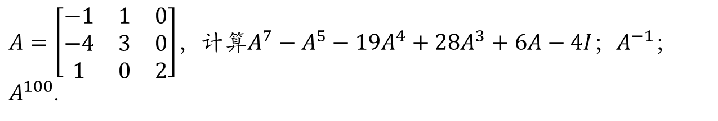
第一章 矩阵的相似变换 Hamilton-Cayley定理
$A=\left[\begin{matrix}−1 & 1 & 0 \\ −4 & 3 & 0 \\ 1 & 0 & 2\end{matrix}\right]$，计算$A^{7}−A^{5}−19A^{4}+28A^{3}+6A−4I$；$A^{−1}$；$A^{100}$.
Notes:
令p是变量似

Slide 6
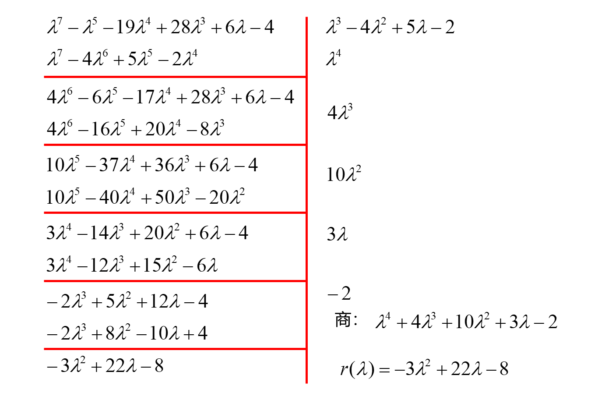
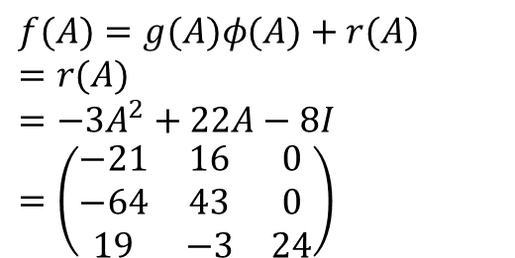
第一章 矩阵的相似变换 Hamilton-Cayley定理
化简矩阵多项式的计算的例子
所以
$$f(A)=g(A)φ(A)+r(A)=r(A) \\ =−3A^{2}+22A−8I=\left(\begin{matrix}−21 & 16 & 0 \\ −64 & 43 & 0 \\ 19 & −3 & 24\end{matrix}\right)$$
Notes:
令p是变量似

Slide 7
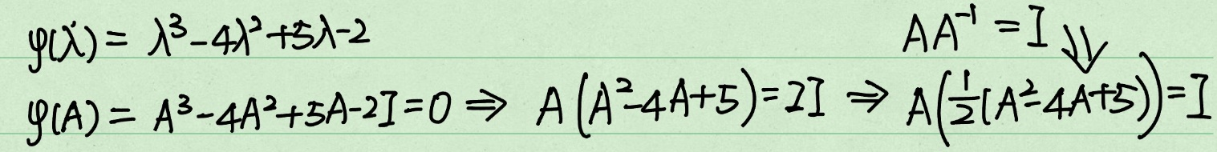
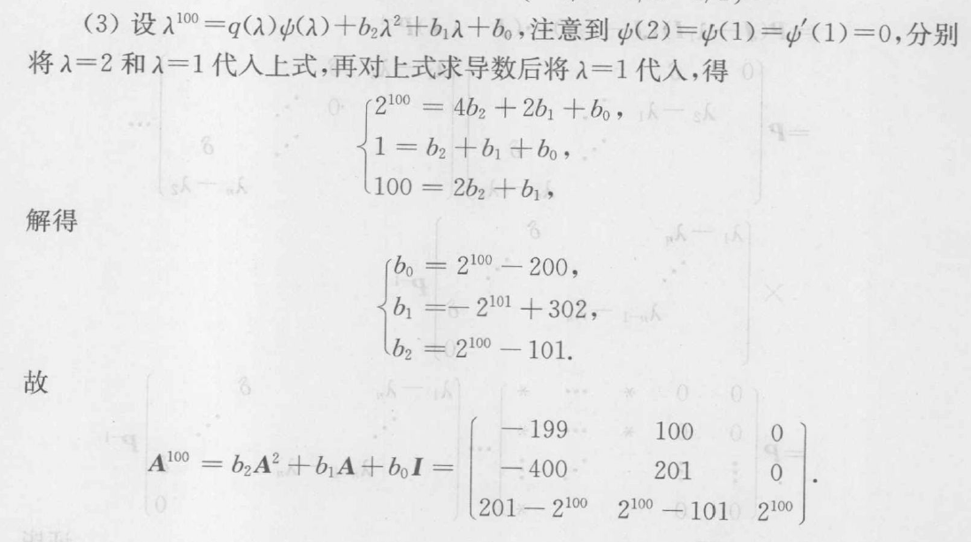
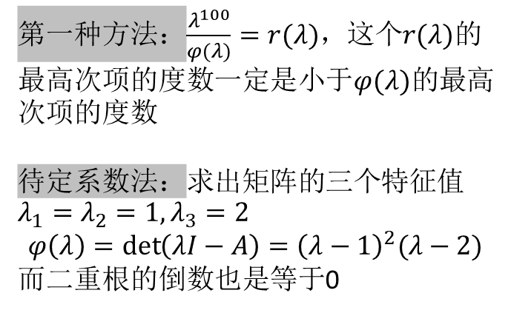
第一章 矩阵的相似变换 Hamilton-Cayley定理
$A=\left[\begin{matrix}−1 & 1 & 0 \\ −4 & 3 & 0 \\ 1 & 0 & 2\end{matrix}\right]$，计算$A^{7}−A^{5}−19A^{4}+28A^{3}+6A−4I$；$A^{−1}$；$A^{100}$.
第一种方法：$\frac{λ^{100}}{φ(λ)}=r(λ)$，这个$r(λ)$的最高次项的度数一定是小于$φ(λ)$的最高次项的度数
待定系数法：求出矩阵的三个特征值$λ_{1}=λ_{2}=1,λ_{3}=2$
$$φ\left(λ\right)=\det\left(λI−A\right)={\left(λ−1\right)}^{2}(λ−2)$$
而二重根的倒数也是等于0
Notes:
令p是变量似

Slide 8
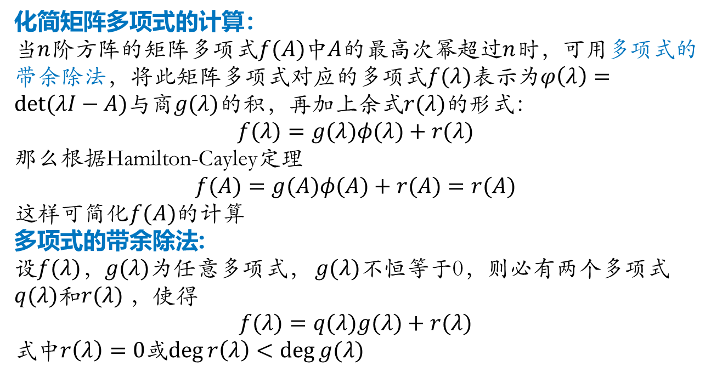
第一章 矩阵的相似变换 Hamilton-Cayley定理
化简矩阵多项式的计算：
当$n$阶方阵的矩阵多项式$f(A)$中$A$的最高次幂超过$n$时，可用多项式的带余除法，将此矩阵多项式对应的多项式$f(λ)$表示为$φ\left(λ\right)=det⁡(λI−A)$与商$g(λ)$的积，再加上余式$r(λ)$的形式：
$$f(λ)=g(λ)φ(λ)+r(λ)$$
那么根据Hamilton-Cayley定理
$$f(A)=g(A)φ(A)+r(A)=r(A)$$
这样可简化$f(A)$的计算
多项式的带余除法:
设$f(λ)，g(λ)$为任意多项式， $g(λ)$不恒等于0，则必有两个多项式$q(λ)$和$r(λ)$，使得
$$f(λ)=q(λ)g(λ)+r(λ)$$
式中$r\left(λ\right)=0$或$\deg{r\left(λ\right)}<\deg{g(λ)}$
Notes:
令p是变量似

Slide 9
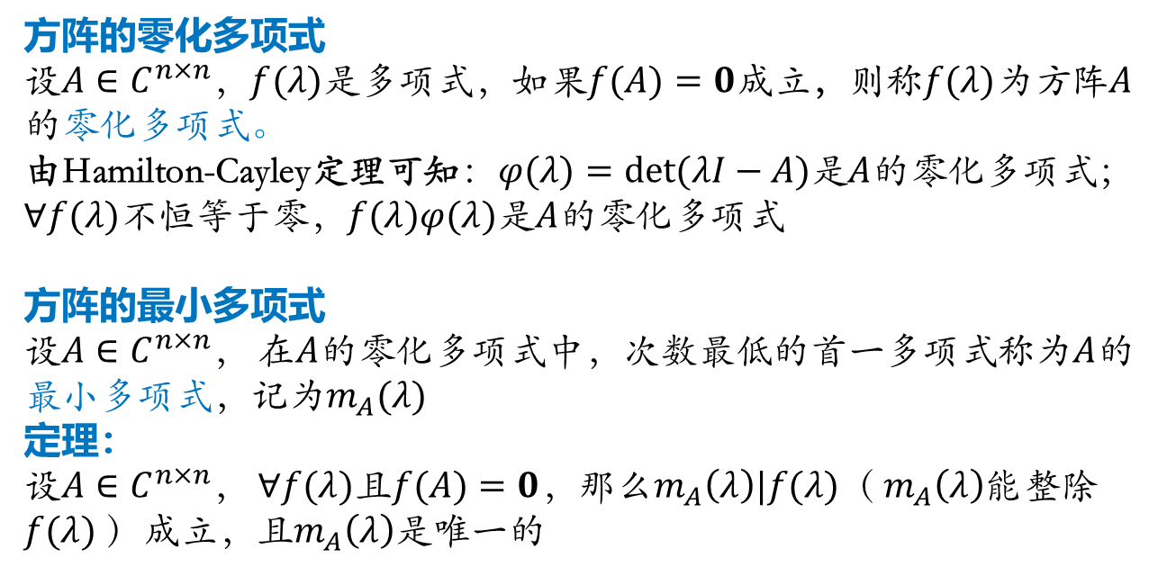
第一章 矩阵的相似变换 Hamilton-Cayley定理
方阵的零化多项式
设$A∈C^{n×n}$，$f(λ)$是多项式，如果$f(A)=0成立$，则称$f(λ)$为方阵$A$的零化多项式。
由Hamilton-Cayley定理可知：$φ(λ)=det(λI−A)$是$A$的零化多项式；$∀f(λ)$不恒等于零，$f(λ)φ(λ)$是$A$的零化多项式
方阵的最小多项式
设$A∈C^{n×n}$， 在$A$的零化多项式中，次数最低的首一多项式称为$A$的最小多项式，记为$m_{A}(λ)$
定理：
设$A∈C^{n×n}$， $∀f(λ)$且$f(A)=0$，那么$m_{A}\left(λ\right)|f(λ)$（ $m_{A}\left(λ\right)$能整除$f(λ)$）成立，且$m_{A}\left(λ\right)$是唯一的

Slide 10
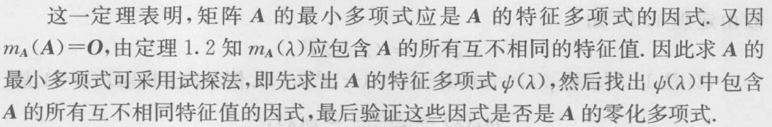
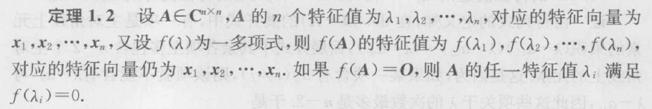
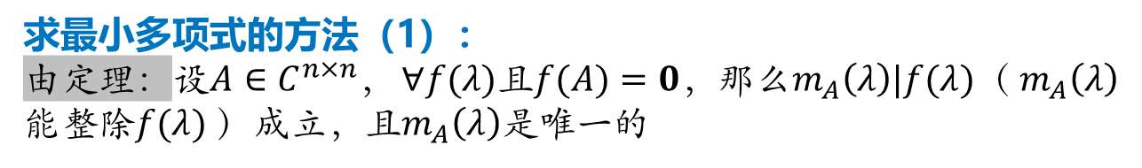
第一章 矩阵的相似变换 Hamilton-Cayley定理
求最小多项式的方法（1）：
由定理：设$A∈C^{n×n}$， $∀f(λ)$且$f(A)=0$，那么$m_{A}\left(λ\right)|f(λ)$（ $m_{A}\left(λ\right)$能整除$f(λ)$）成立，且$m_{A}\left(λ\right)$是唯一的

Slide 11
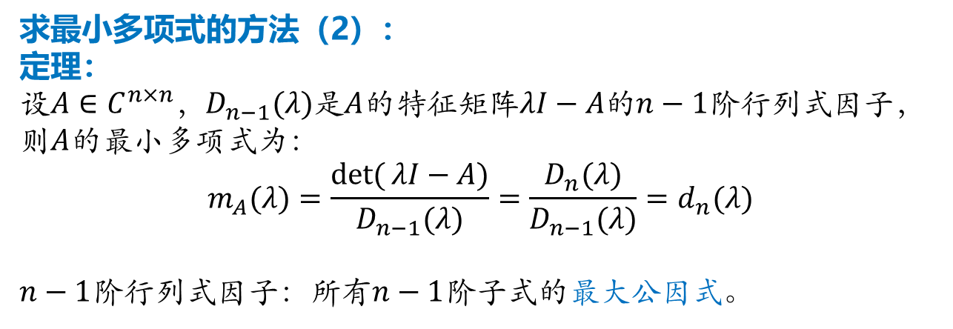
第一章 矩阵的相似变换 Hamilton-Cayley定理
求最小多项式的方法（2）：
定理：
设$A∈C^{n×n}$，$D_{n−1}(λ)$是$A$的特征矩阵$λI−A$的$n−1$阶行列式因子，则$A$的最小多项式为：
$$m_{A}(λ)=\frac{\det{(}λI−A)}{D_{n−1}(λ)}=\frac{D_{n}(λ)}{D_{n−1}(λ)}=d_{n}(λ)$$
$n−1$阶行列式因子：所有$n−1$阶子式的最大公因式。
Notes:
令p是变量似

Slide 12
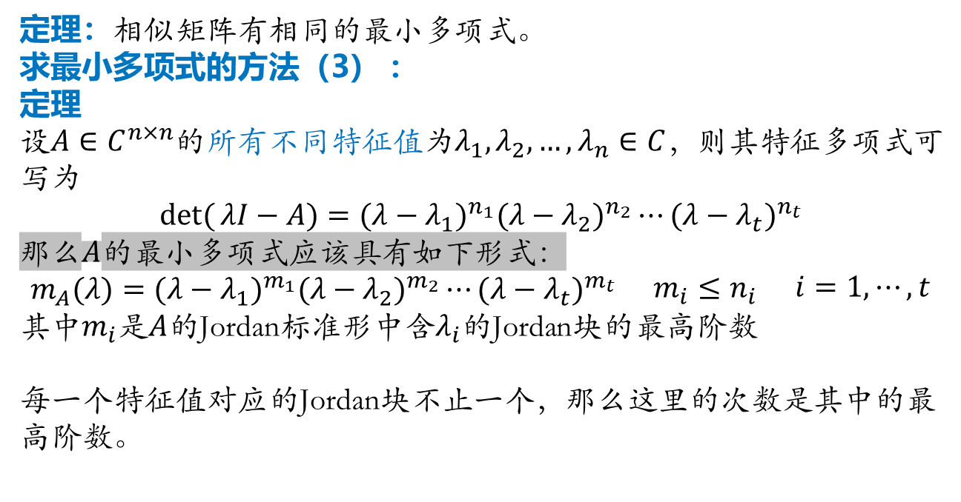
第一章 矩阵的相似变换 Hamilton-Cayley定理
定理：相似矩阵有相同的最小多项式。
求最小多项式的方法（3） ：
定理
设$A∈C^{n×n}$的所有不同特征值为$λ_{1},λ_{2},…,λ_{n}∈C$，则其特征多项式可写为
$$\det{(}λI−A)=(λ−λ_{1})^{n_{1}}(λ−λ_{2})^{n_{2}}⋯(λ−λ_{t})^{n_{t}}$$
那么$A$的最小多项式应该具有如下形式：
$$m_{A}(λ)=(λ−λ_{1})^{m_{1}}(λ−λ_{2})^{m_{2}}⋯(λ−λ_{t})^{m_{t}}\begin{matrix} & m_{i}≤n_{i}\begin{matrix} & i=1,⋯,t\end{matrix}\end{matrix}$$
其中$m_{i}$是$A$的Jordan标准形中含$λ_{i}$的Jordan块的最高阶数
每一个特征值对应的Jordan块不止一个，那么这里的次数是其中的最高阶数。
Notes:
令p是变量似

Slide 13
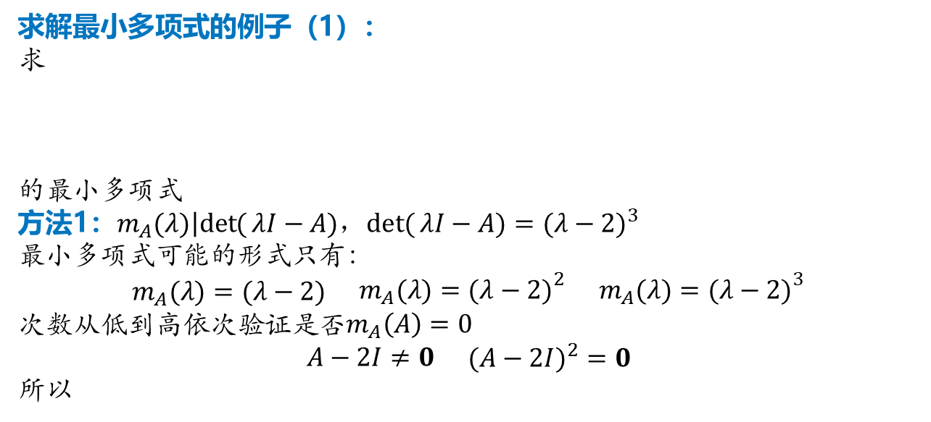
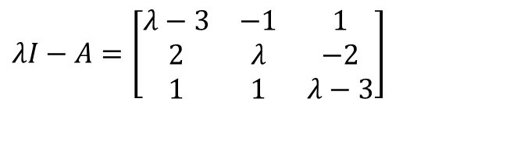
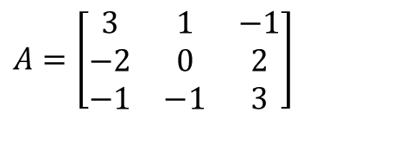
第一章 矩阵的相似变换 Hamilton-Cayley定理
求解最小多项式的例子（1）：
求
的最小多项式
方法1：$m_{A}(λ)\left|\det{(}λI−A)\right.$，$\det{(}λI−A)=(λ−2)^{3}$
最小多项式可能的形式只有：
$$m_{A}(λ)=(λ−2){\begin{matrix} & m_{A}(λ)=(λ−2)\end{matrix}}^{2}{\begin{matrix} & m_{A}(λ)=(λ−2)\end{matrix}}^{3}$$
次数从低到高依次验证是否$m_{A}\left(A\right)=0$
$$A−2I≠0\begin{matrix} & (A−2I)^{2}=0\end{matrix}$$
所以
$$A=\left[\begin{matrix}3 & 1 & −1 \\ −2 & 0 & 2 \\ −1 & −1 & 3\end{matrix}\right]$$
$$λI−A=\left[\begin{matrix}λ−3 & −1 & 1 \\ 2 & λ & −2 \\ 1 & 1 & λ−3\end{matrix}\right]$$
Notes:
令p是变量似

Slide 14
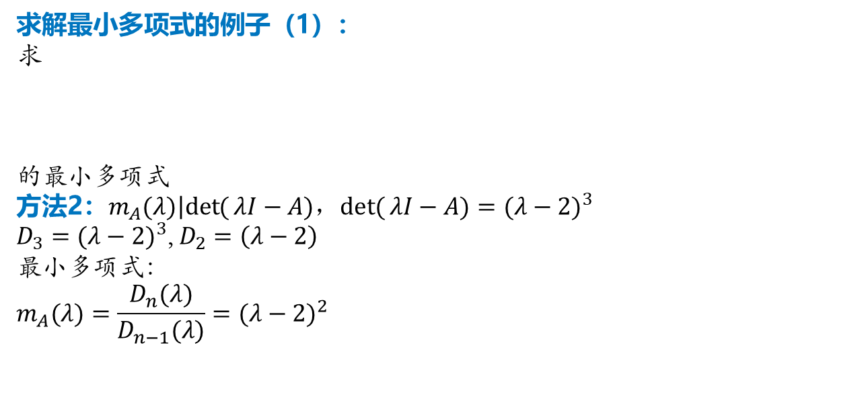
第一章 矩阵的相似变换 Hamilton-Cayley定理
求解最小多项式的例子（1）：
求
的最小多项式
方法2：$m_{A}(λ)\left|\det{(}λI−A)\right.$，$\det{(}λI−A)=(λ−2)^{3}$
$D_{3}=(λ−2)^{3}$, $D_{2}=\left(λ−2\right)$
最小多项式：
$$m_{A}(λ)=\frac{D_{n}(λ)}{D_{n−1}(λ)}=(λ−2)^{2}$$
$$A=\left[\begin{matrix}3 & 1 & −1 \\ −2 & 0 & 2 \\ −1 & −1 & 3\end{matrix}\right]$$
$$λI−A=\left[\begin{matrix}λ−3 & −1 & 1 \\ 2 & λ & −2 \\ 1 & 1 & λ−3\end{matrix}\right]$$
Notes:
令p是变量似

Slide 15
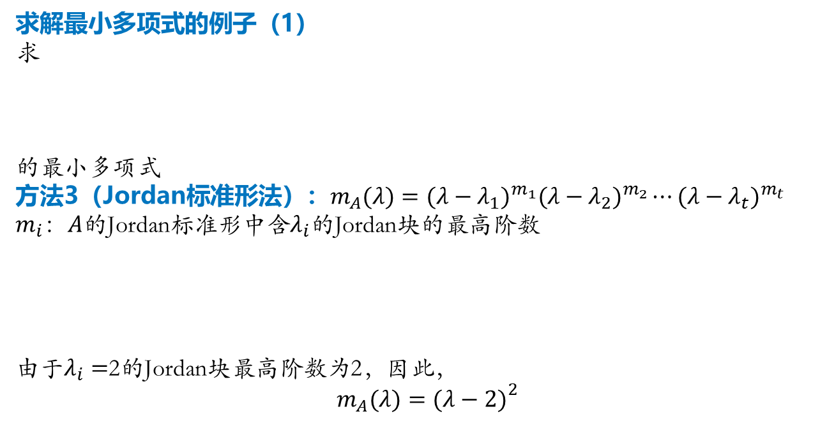
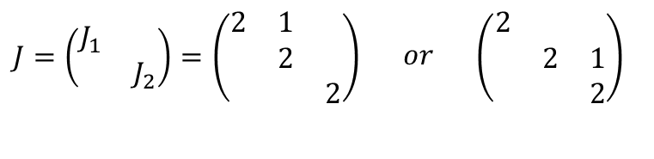
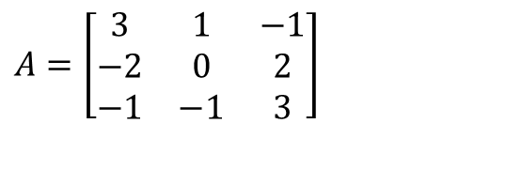
第一章 矩阵的相似变换 Hamilton-Cayley定理
求解最小多项式的例子（1）
求
的最小多项式
方法3（Jordan标准形法）：$m_{A}(λ)=(λ−λ_{1})^{m_{1}}(λ−λ_{2})^{m_{2}}⋯(λ−λ_{t})^{m_{t}}$
$m_{i}$：$A$的Jordan标准形中含$λ_{i}$的Jordan块的最高阶数
由于$λ_{i}=$2的Jordan块最高阶数为2，因此，
$${\begin{matrix} & m_{A}(λ)=(λ−2)\end{matrix}}^{2}$$
$$A=\left[\begin{matrix}3 & 1 & −1 \\ −2 & 0 & 2 \\ −1 & −1 & 3\end{matrix}\right]$$
$$J=\left(\begin{matrix}J_{1} & \\ & J_{2}\end{matrix}\right)=\left(\begin{matrix}2 & 1 & \\ & 2 & \\ & & 2\end{matrix}\right)\begin{matrix} & or & \end{matrix}\left(\begin{matrix}2 & & \\ & 2 & 1 \\ & & 2\end{matrix}\right)$$
Notes:
令p是变量似

Slide 16
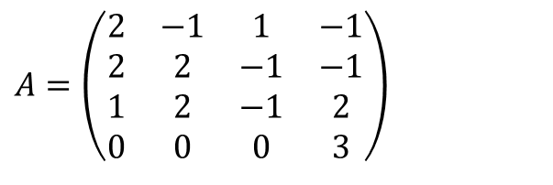
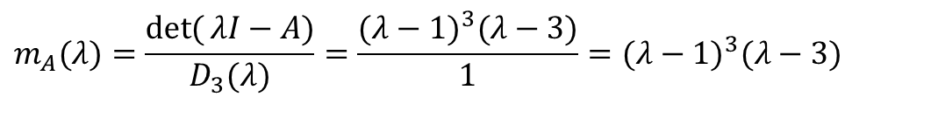
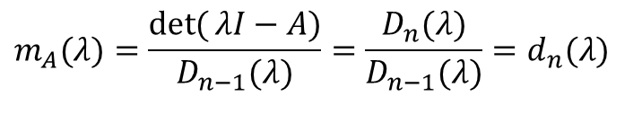
第一章 矩阵的相似变换 Hamilton-Cayley定理
求解最小多项式的例子（2）
求
的最小多项式
方法2（第n阶不变因子）：n阶行列式因子除n-1阶行列式因子
$$A=\left(\begin{matrix}2 & −1 & 1 & −1 \\ 2 & 2 & −1 & −1 \\ 1 & 2 & −1 & 2 \\ 0 & 0 & 0 & 3\end{matrix}\right)$$
$$m_{A}(λ)=\frac{\det{(}λI−A)}{D_{n−1}(λ)}=\frac{D_{n}(λ)}{D_{n−1}(λ)}=d_{n}(λ)$$
$$m_{A}(λ)=\frac{\det{(}λI−A)}{D_{3}(λ)}=\frac{(λ−1)^{3}(λ−3)}{1}=(λ−1)^{3}(λ−3)$$
Notes:
令p是变量似

Slide 17
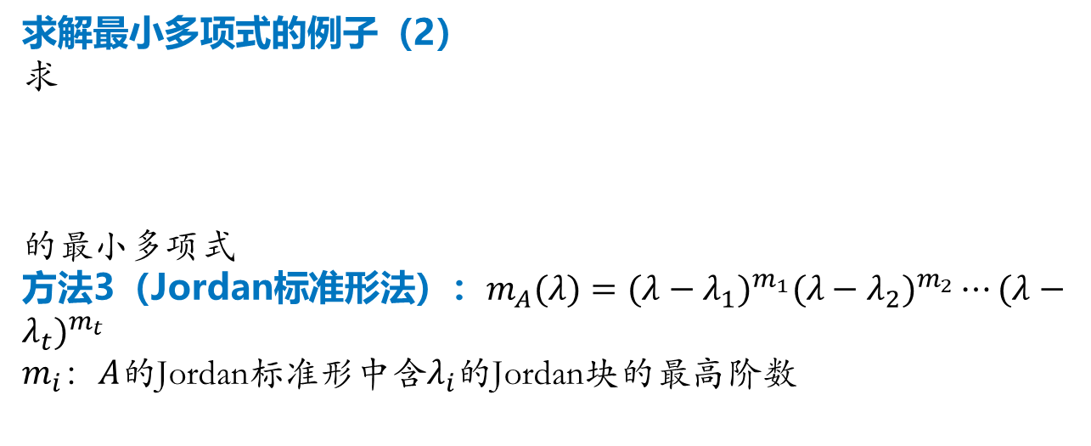
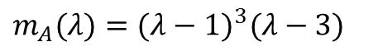
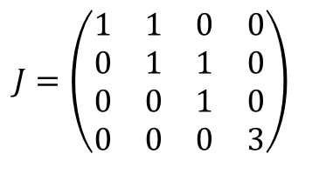
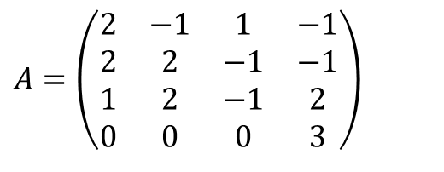
第一章 矩阵的相似变换 Hamilton-Cayley定理
求解最小多项式的例子（2）
求
的最小多项式
方法3（Jordan标准形法）：$m_{A}(λ)=(λ−λ_{1})^{m_{1}}(λ−λ_{2})^{m_{2}}⋯(λ−λ_{t})^{m_{t}}$
$m_{i}$：$A$的Jordan标准形中含$λ_{i}$的Jordan块的最高阶数
$$A=\left(\begin{matrix}2 & −1 & 1 & −1 \\ 2 & 2 & −1 & −1 \\ 1 & 2 & −1 & 2 \\ 0 & 0 & 0 & 3\end{matrix}\right)$$
$$J=\left(\begin{matrix}1 & 1 & 0 & 0 \\ 0 & 1 & 1 & 0 \\ 0 & 0 & 1 & 0 \\ 0 & 0 & 0 & 3\end{matrix}\right)$$
$$m_{A}(λ)=(λ−1)^{3}(λ−3)$$
Notes:
令p是变量似

Slide 18
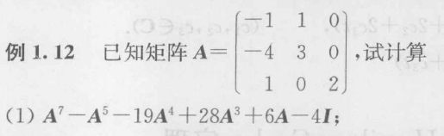
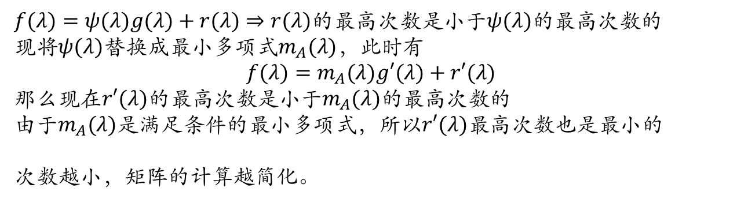
第一章 矩阵的相似变换 Hamilton-Cayley定理
最小多项式的应用
$f(λ)=ψ(λ)g(λ)+r(λ)⇒r(λ)$的最高次数是小于$ψ(λ)$的最高次数的
现将$ψ(λ)$替换成最小多项式$m_{A}(λ)，$此时有
$$f(λ)=m_{A}(λ)g′(λ)+r′(λ)$$
那么现在$r′(λ)$的最高次数是小于$m_{A}(λ)$的最高次数的
由于$m_{A}(λ)$是满足条件的最小多项式，所以$r′(λ)$最高次数也是最小的
次数越小，矩阵的计算越简化。
Notes:
令p是变量似

Slide 19
01
第一章
矩阵的相似变换
向量的内积

Slide 20
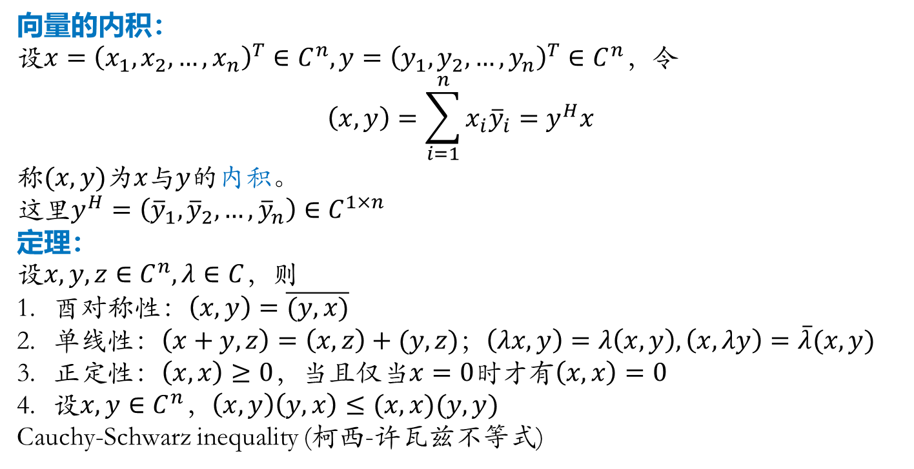
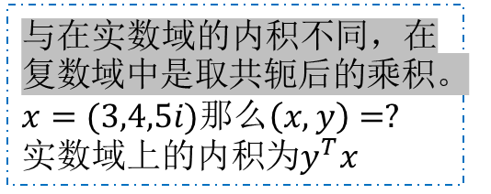
第一章 矩阵的相似变换 向量的内积
向量的内积：
设$x={\left(x_{1},x_{2},…,x_{n}\right)}^{T}∈C^{n},y={\left(y_{1},y_{2},…,y_{n}\right)}^{T}∈C^{n}，$令
$$\left(x,y\right)=\sum_{i=1}^{n}{x_{i}{\overline{y}}_{i}}=y^{H}x$$
称$(x,y)$为$x$与$y$的内积。
这里$y^{H}=\left({\overline{y}}_{1},{\overline{y}}_{2},…,{\overline{y}}_{n}\right)∈C^{1×n}$
定理：
设$x,y,z∈C^{n},λ∈C$，则
酉对称性：$\left(x,y\right)=\overline{(y,x)}$
单线性：$\left(x+y,z\right)=\left(x,z\right)+(y,z)$；$\left(λx,y\right)=λ\left(x,y\right), \left(x,λy\right)=\overline{λ}(x,y)$
正定性：$\left(x,x\right)≥0$，当且仅当$x=0$时才有$\left(x,x\right)=0$
设$x,y∈C^{n}$，$\left(x,y\right)\left(y,x\right)≤(x,x)(y,y)$
Cauchy-Schwarz inequality (柯西-许瓦兹不等式)
与在实数域的内积不同，在复数域中是取共轭后的乘积。
$x=(3,4,5i)$那么$\left(x,y\right)=?$
实数域上的内积为$y^{T}x$
Notes:
令p是变量似

Slide 21
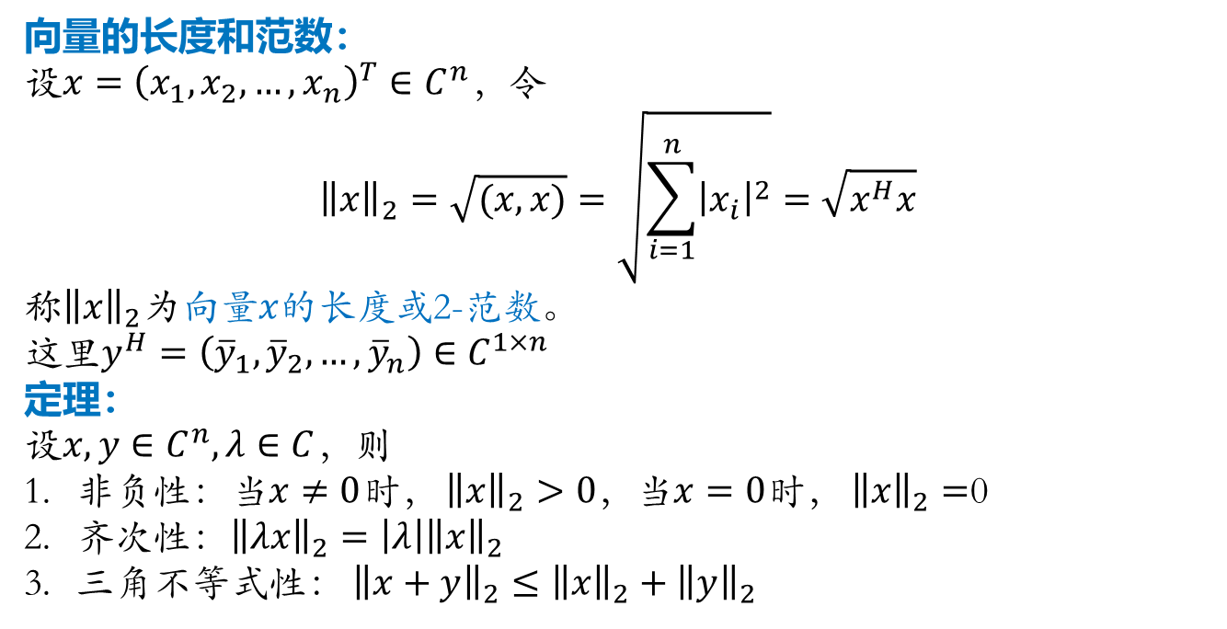
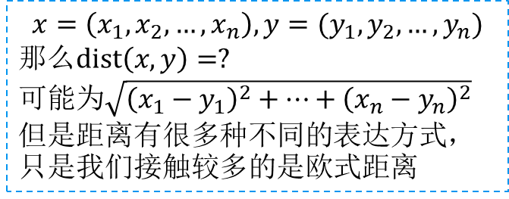
第一章 矩阵的相似变换 向量的内积
向量的长度和范数：
设$x={\left(x_{1},x_{2},…,x_{n}\right)}^{T}∈C^{n}，$令
$${\left\|x\right\|}_{2}=\sqrt{(x,x)}=\sqrt{\sum_{i=1}^{n}{{\left|x_{i}\right|}^{2}}}=\sqrt{x^{H}x}$$
称${\left\|x\right\|}_{2}$为向量$x的$长度或2-范数。
这里$y^{H}=\left({\overline{y}}_{1},{\overline{y}}_{2},…,{\overline{y}}_{n}\right)∈C^{1×n}$
定理：
设$x,y∈C^{n},λ∈C$，则
非负性：当$x≠0$时， ${\left\|x\right\|}_{2}>0$，当$x=0$时， ${\left\|x\right\|}_{2}=$0
齐次性：${\left\|λx\right\|}_{2}=\left|λ\right|{\left\|x\right\|}_{2}$
三角不等式性： ${\left\|x+y\right\|}_{2}≤{\left\|x\right\|}_{2}+{\left\|y\right\|}_{2}$
$$x=\left(x_{1},x_{2},…,x_{n}\right), y=(y_{1},y_{2},…,y_{n})$$
那么$dist\left(x,y\right)=?$
可能为$\sqrt{{\left(x_{1}−y_{1}\right)}^{2}+…+{\left(x_{n}−y_{n}\right)}^{2}}$
但是距离有很多种不同的表达方式，只是我们接触较多的是欧式距离
Notes:
令p是变量似

Slide 22
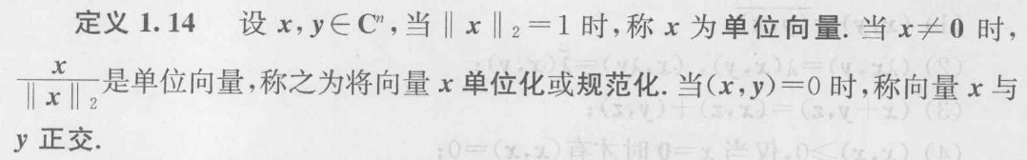
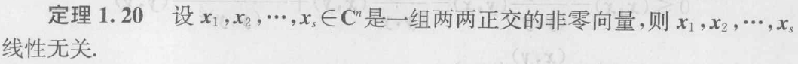
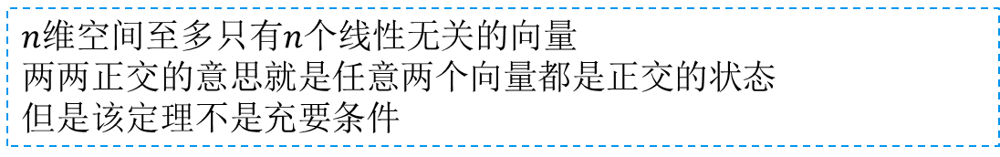
第一章 矩阵的相似变换 向量的内积
正交化、单位化：
$n$维空间至多只有$n$个线性无关的向量
两两正交的意思就是任意两个向量都是正交的状态
但是该定理不是充要条件
Notes:
令p是变量似

Slide 23
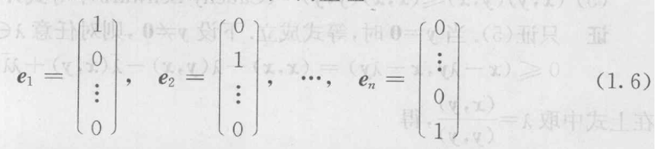
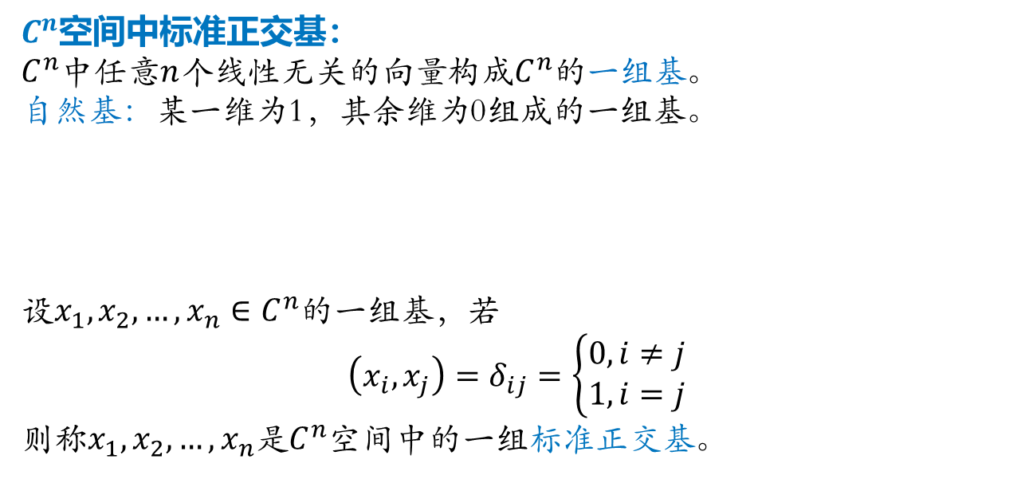
第一章 矩阵的相似变换 向量的内积
$C^{n}$空间中标准正交基：
$C^{n}$中任意$n$个线性无关的向量构成$C^{n}$的一组基。
自然基：某一维为1，其余维为0组成的一组基。
设$x_{1},x_{2},…,x_{n}∈C^{n}$的一组基，若
$$\left(x_{i},x_{j}\right)=δ_{ij}=\left\{\begin{matrix}0, i≠j \\ 1, i=j\end{matrix}\right.$$
则称$x_{1},x_{2},…,x_{n}$是$C^{n}$空间中的一组标准正交基。
Notes:
令p是变量似

Slide 24
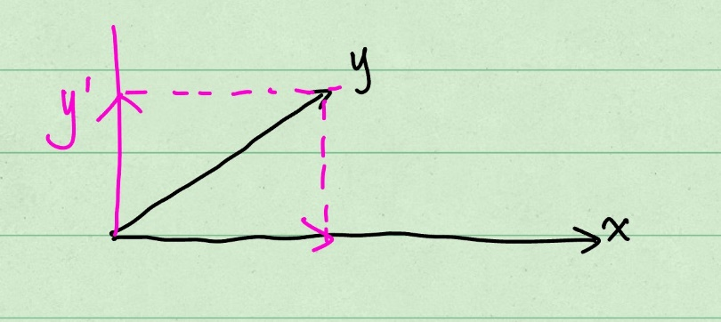
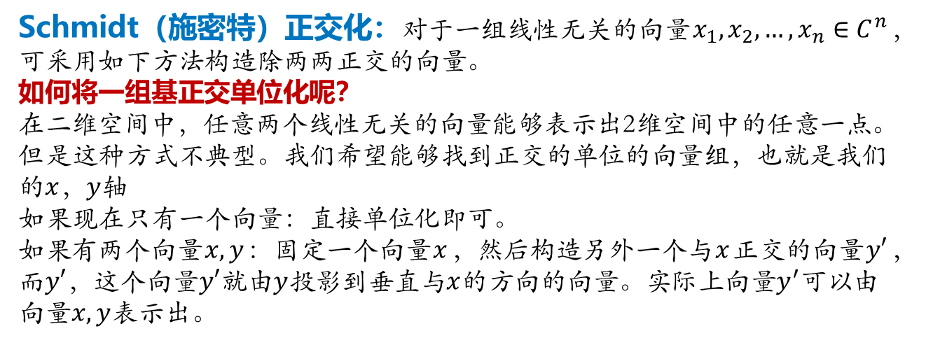
第一章 矩阵的相似变换 向量的内积
Schmidt（施密特）正交化：对于一组线性无关的向量$x_{1},x_{2},…,x_{n}∈C^{n}$，可采用如下方法构造除两两正交的向量。
如何将一组基正交单位化呢？
在二维空间中，任意两个线性无关的向量能够表示出2维空间中的任意一点。但是这种方式不典型。我们希望能够找到正交的单位的向量组，也就是我们的$x$，$y$轴
如果现在只有一个向量：直接单位化即可。
如果有两个向量$x,y$：固定一个向量$x$，然后构造另外一个与$x$正交的向量$y′$，而$y′，$这个向量$y′$就由$y$投影到垂直与$x$的方向的向量。实际上向量$y^{′}$可以由向量$x,y$表示出。
Notes:
令p是变量似

Slide 25
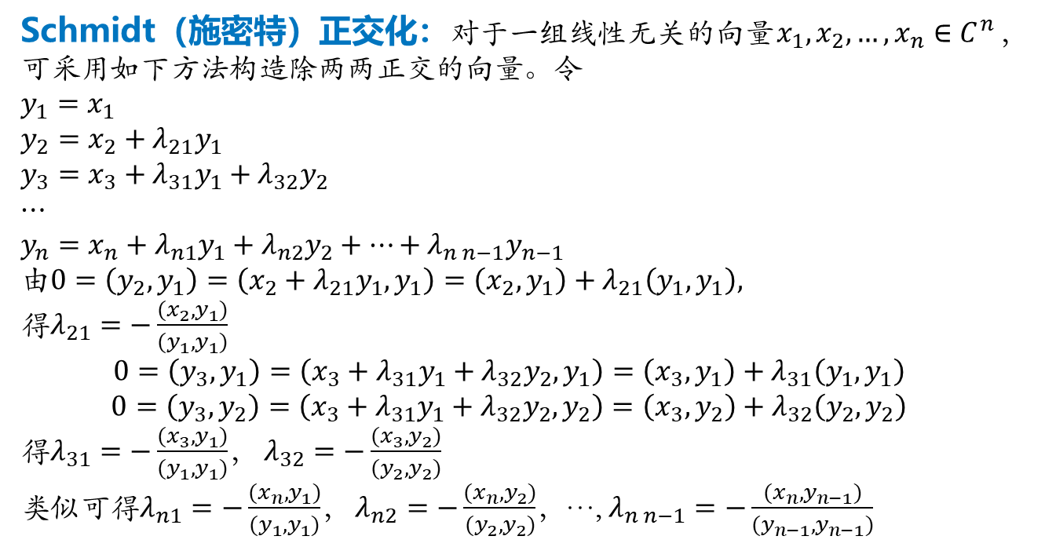
第一章 矩阵的相似变换 向量的内积
Schmidt（施密特）正交化：对于一组线性无关的向量$x_{1},x_{2},…,x_{n}∈C^{n}$，可采用如下方法构造除两两正交的向量。令
$y_{1}=x_{1}$
$y_{2}=x_{2}+λ_{21}y_{1}$
$y_{3}=x_{3}+λ_{31}y_{1}+λ_{32}y_{2}$
$⋯$
$y_{n}=x_{n}+λ_{n1}y_{1}+λ_{n2}y_{2}+…+λ_{n n−1}y_{n−1}$
由$0=\left(y_{2},y_{1}\right)=\left(x_{2}+λ_{21}y_{1},y_{1}\right)=\left(x_{2},y_{1}\right)+λ_{21}\left(y_{1},y_{1}\right),$
得$λ_{21}=−\frac{(x_{2},y_{1})}{(y_{1},y_{1})}$
$$0=\left(y_{3},y_{1}\right)=\left(x_{3}+λ_{31}y_{1}+λ_{32}y_{2},y_{1}\right)=\left(x_{3},y_{1}\right)+λ_{31}\left(y_{1},y_{1}\right)$$
$$0=\left(y_{3},y_{2}\right)=\left(x_{3}+λ_{31}y_{1}+λ_{32}y_{2},y_{2}\right)=\left(x_{3},y_{2}\right)+λ_{32}\left(y_{2},y_{2}\right)$$
得$λ_{31}=−\frac{(x_{3},y_{1})}{(y_{1},y_{1})}$， $λ_{32}=−\frac{(x_{3},y_{2})}{(y_{2},y_{2})}$
类似可得$λ_{n1}=−\frac{(x_{n},y_{1})}{(y_{1},y_{1})}$， $λ_{n2}=−\frac{(x_{n},y_{2})}{(y_{2},y_{2})}$，…, $λ_{n n−1}=−\frac{(x_{n},y_{n−1})}{(y_{n−1},y_{n−1})}$
Notes:
令p是变量似

Slide 26
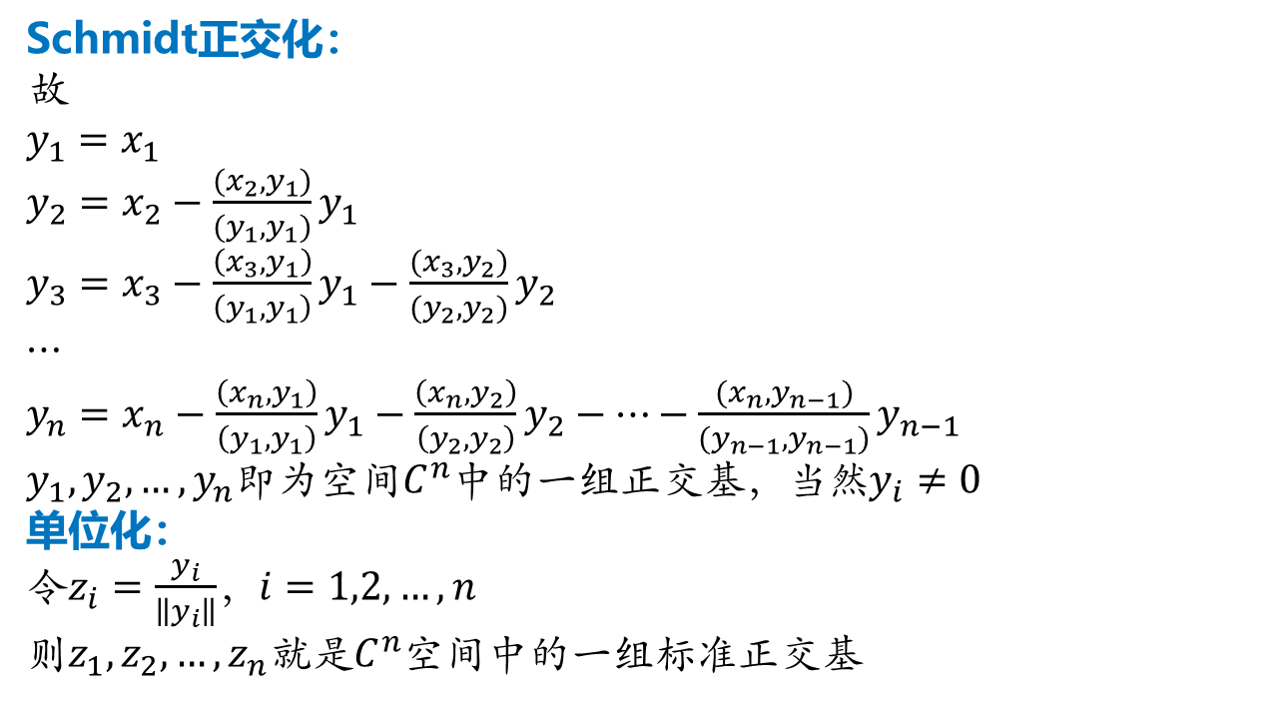
第一章 矩阵的相似变换 向量的内积
Schmidt正交化：
故
$y_{1}=x_{1}$
$y_{2}=x_{2}−\frac{(x_{2},y_{1})}{(y_{1},y_{1})}y_{1}$
$y_{3}=x_{3}−\frac{\left(x_{3},y_{1}\right)}{\left(y_{1},y_{1}\right)}y_{1}−\frac{(x_{3},y_{2})}{(y_{2},y_{2})}y_{2}$
$⋯$
$y_{n}=x_{n}−\frac{\left(x_{n},y_{1}\right)}{\left(y_{1},y_{1}\right)}y_{1}−\frac{\left(x_{n},y_{2}\right)}{\left(y_{2},y_{2}\right)}y_{2}−…−{\frac{(x_{n},y_{n−1})}{(y_{n−1},y_{n−1})}y}_{n−1}$
$y_{1},y_{2},…,y_{n}$即为空间$C^{n}$中的一组正交基，当然$y_{i}≠0$
单位化：
令$z_{i}=\frac{y_{i}}{\left\|y_{i}\right\|}$，$i=1,2,…,n$
则$z_{1},z_{2},…,z_{n}$就是$C^{n}$空间中的一组标准正交基

Slide 27
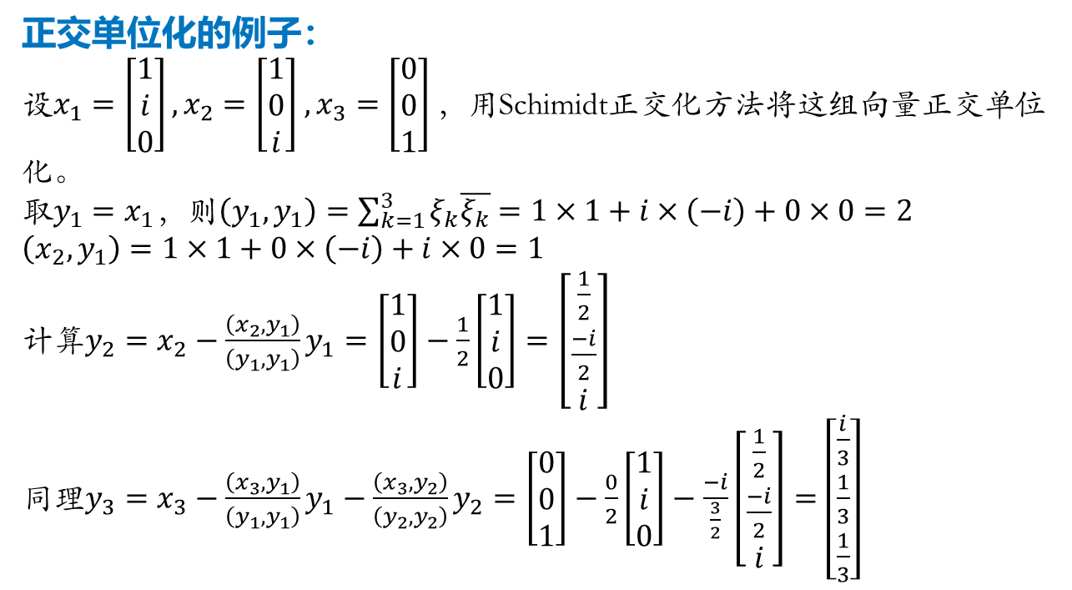
第一章 矩阵的相似变换 向量的内积
正交单位化的例子：
设$x_{1}=\left[\begin{matrix}1 \\ i \\ 0\end{matrix}\right],x_{2}=\left[\begin{matrix}1 \\ 0 \\ i\end{matrix}\right]$ $,x_{3}=\left[\begin{matrix}0 \\ 0 \\ 1\end{matrix}\right]，$用Schimidt正交化方法将这组向量正交单位化。
取$y_{1}=x_{1}$，则$\left(y_{1},y_{1}\right)=\sum_{k=1}^{3}{ξ_{k}\overline{ξ_{k}}=1×1+i×\left(−i\right)+0×0=2}$
$\left(x_{2},y_{1}\right)=1×1+0×\left(−i\right)+i×0=1$
计算$y_{2}=x_{2}−\frac{\left(x_{2},y_{1}\right)}{\left(y_{1},y_{1}\right)}y_{1}=\left[\begin{matrix}1 \\ 0 \\ i\end{matrix}\right]−\frac{1}{2}\left[\begin{matrix}1 \\ i \\ 0\end{matrix}\right]=\left[\begin{matrix}\frac{1}{2} \\ \frac{−i}{2} \\ i\end{matrix}\right]$
同理$y_{3}=x_{3}−\frac{\left(x_{3},y_{1}\right)}{\left(y_{1},y_{1}\right)}y_{1}−\frac{\left(x_{3},y_{2}\right)}{\left(y_{2},y_{2}\right)}y_{2}=\left[\begin{matrix}0 \\ 0 \\ 1\end{matrix}\right]−\frac{0}{2}\left[\begin{matrix}1 \\ i \\ 0\end{matrix}\right]−\frac{−i}{\frac{3}{2}}\left[\begin{matrix}\frac{1}{2} \\ \frac{−i}{2} \\ i\end{matrix}\right]=\left[\begin{matrix}\frac{i}{3} \\ \frac{1}{3} \\ \frac{1}{3}\end{matrix}\right]$
Notes:
令p是变量似

Slide 28
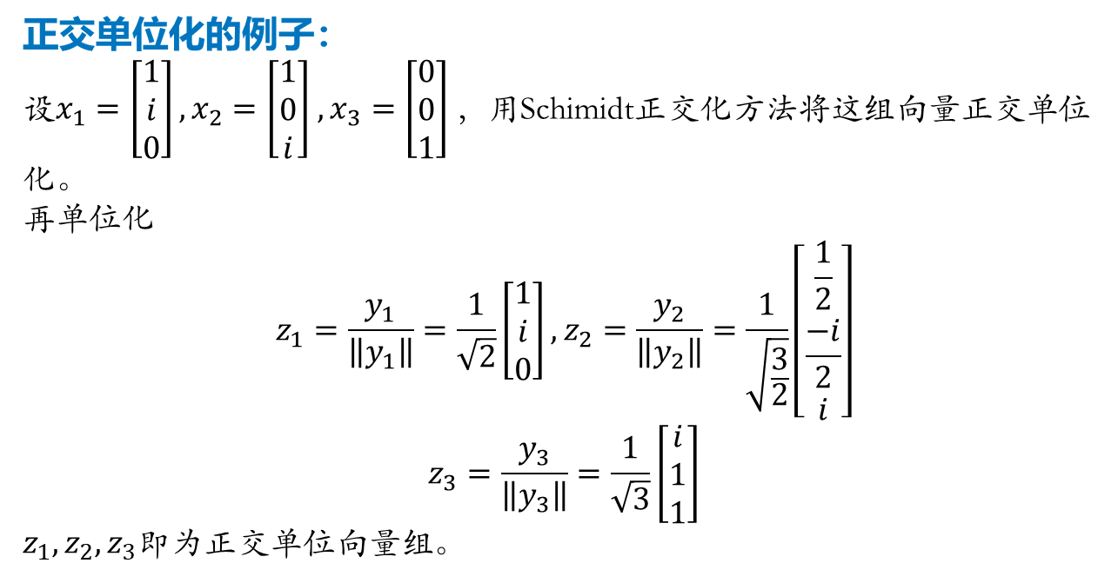
第一章 矩阵的相似变换 向量的内积
正交单位化的例子：
设$x_{1}=\left[\begin{matrix}1 \\ i \\ 0\end{matrix}\right],x_{2}=\left[\begin{matrix}1 \\ 0 \\ i\end{matrix}\right]$ $,x_{3}=\left[\begin{matrix}0 \\ 0 \\ 1\end{matrix}\right]，$用Schimidt正交化方法将这组向量正交单位化。
再单位化
$$z_{1}=\frac{y_{1}}{\left\|y_{1}\right\|}=\frac{1}{\sqrt{2}}\left[\begin{matrix}1 \\ i \\ 0\end{matrix}\right],z_{2}=\frac{y_{2}}{\left\|y_{2}\right\|}=\frac{1}{\sqrt{\frac{3}{2}}}\left[\begin{matrix}\frac{1}{2} \\ \frac{−i}{2} \\ i\end{matrix}\right]$$
$$z_{3}=\frac{y_{3}}{\left\|y_{3}\right\|}=\frac{1}{\sqrt{3}}\left[\begin{matrix}i \\ 1 \\ 1\end{matrix}\right]$$
$z_{1},z_{2},z_{3}$即为正交单位向量组。
Notes:
令p是变量似

Slide 29
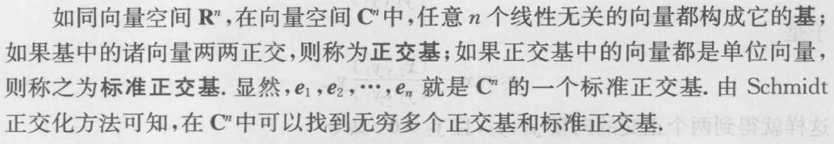
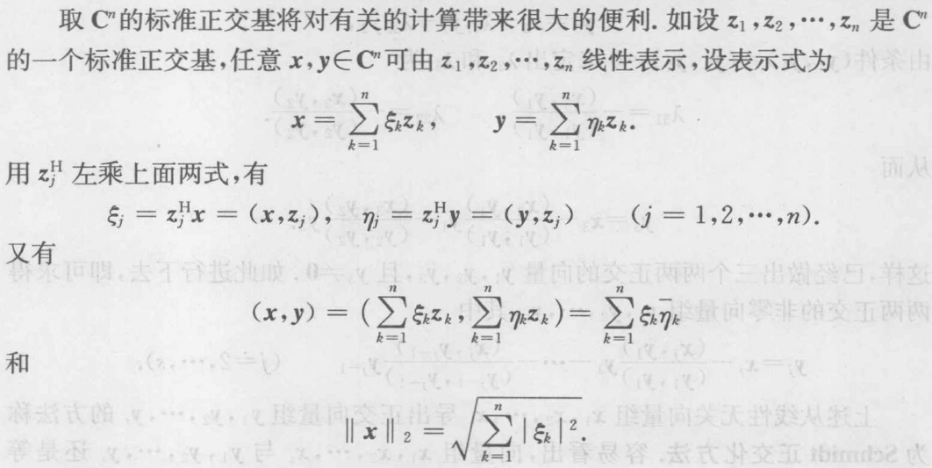
第一章 矩阵的相似变换 向量的内积
所以可以看到内积的公式其实是从标准正交基推广而来
Notes:
令p是变量似

Slide 30
01
第一章
矩阵的相似变换
酉相似下的标准形

Slide 31



第一章 矩阵的相似变换 酉相似下的标准形
酉矩阵
设$A∈C^{n×n}$，若$A$满足$A^{H}A=AA^{H}=I$，则称$A$为酉矩阵。
值得注意的是
（1）$A^{H}$是$A$转置后的所有元素是其原来元素的共轭复数。
（2）设$A∈C^{n×n}$，则$A^{H}A=AA^{H}=I⇔A^{H}A=I⇔AA^{H}=I⇔A^{−1}=A^{H}$
（3）当$A∈R^{n×n}$，酉矩阵就是正交矩阵，即由行之间两两正交、列之间两两正交的单位向量组成的方阵
在实数域上，$A^{T}A=I$称$A$为正交矩阵。
可以看到酉矩阵其实是正交矩阵的推广
Notes:
令p是变量似

Slide 32





第一章 矩阵的相似变换 酉相似下的标准形
酉矩阵的性质：
设$A∈C^{n×n}$是酉矩阵，则
$\left|\det{A}\right|=1$
$A^{T},A^{H},A^{−1}$仍为酉矩阵
若$B∈C^{n×n}$是酉矩阵，则$AB$也是酉矩阵
证明：
1. $1=\det{I}=\det{(}A^{H}A)=\det{A^{H}}\det{A}=\det{(}\bar{A})^{T}\det{A}$ $$=\bar{\det{A}}\det{A}=\overline{\det{A}}\det{A}={\left|\det{A}\right|}^{2}$$
2. 因为$A^{H}A=AA^{H}=I$,且$A^{−1}=A^{H}, {\left(A^{H}\right)}^{H}=A$
因此$A^{−1}{\left(A^{H}\right)}^{H}=I$，则$A^{−1}(A^{−1})^{H}=I$，则$(A^{−1})^{−1}=(A^{−1})^{H}$
3.
$$\left|\det{A}\right|=1$$
$$A^{−1}=A^{H}$$
$$=(\overline{AB})^{T}$$
$$B^{−1}=B^{H}$$
Notes:
令p是变量似

Slide 33



第一章 矩阵的相似变换 酉相似下的标准形
定理：酉矩阵的充要条件
设$A=\left(a_{1},a_{2},…,a_{n}\right)∈C^{n×n}$，则$A$是酉矩阵的充要条件是$a_{1},a_{2},…,a_{n}$是$C^{n×n}$中的一组标准正交基，即$A$的$n$个列向量是两两正交的单位向量
证明：
易见，$A$是酉矩阵的充分必要条件是
$$A^{H}A=\left(\begin{matrix}a_{1}^{H} \\ a_{2}^{H} \\ ⋮ \\ a_{n}^{H}\end{matrix}\right)\left(\begin{matrix}a_{1} & a_{2} & ⋯ & a_{n}\end{matrix}\right)=\left(\begin{matrix}a_{1}^{H}a_{1} & a_{1}^{H}a_{2} & ⋯ & a_{1}^{H}a_{n} \\ a_{2}^{H}a_{1} & a_{2}^{H}a_{2} & ⋯ & a_{2}^{H}a_{n} \\ ⋮ & ⋮ & ⋱ & ⋮ \\ a_{n}^{H}a_{1} & a_{n}^{H}a_{2} & ⋯ & a_{n}^{H}a_{n}\end{matrix}\right)=I$$
$$(a_{i},a_{j})=a_{j}^{H}a_{i}=\left\{\begin{matrix}\begin{matrix}1, & i=j\end{matrix} \\ \begin{matrix}0, & i≠j\end{matrix}\end{matrix}\right.$$
Notes:
令p是变量似

Slide 34



第一章 矩阵的相似变换 酉相似下的标准形
酉相似下的标准形
如果方阵$A$有$n$个线性无关的特征向量（$A$的所有特征值几何重数等于其代数重数），则$A$能相似于一对角矩阵
若此条件不满足，退而求其次，方阵$A$在复数域上总是能相似于Jordan标准形：分块对角矩阵
不管$n$阶方阵的特征向量的相关性，也不管其特征值的代数重数和几何重数，Jordan标准形本身是一个特殊的上三角形，方阵$A$总可以酉相似于一个上三角矩阵
$$A\sim T=\left[\begin{matrix}λ_{1} & ⋯ & ∗ \\ 0 & ⋱ & ⋮ \\ 0 & 0 & λ_{n}\end{matrix}\right]$$
其中$λ_{1},…,λ_{n}$是$A$的特征值。
$$A\sim \operatorname{diag}{(}a_{1},a_{2},⋯,a_{n})$$
$$A\sim \left[\begin{matrix}J_{1} & & & \\ & J_{2} & & \\ & & ⋱ & \\ & & & J_{s}\end{matrix}\right]$$
Notes:
令p是变量似

Slide 35

第一章 矩阵的相似变换 酉相似下的标准形
酉相似
设$A,B∈C^{n×n}$，若存在酉矩阵$U$使得
$$U^{−1}AU=U^{H}AU=B$$
则称$A$与$B$酉相似。
Schur分解定理
设$∀A∈C^{n×n}$，若存在酉矩阵$U∈C^{n×n}$，使得
$$U^{−1}AU=U^{H}AU=T=\left[\begin{matrix}λ_{1} & ⋯ & ∗ \\ 0 & ⋱ & ⋮ \\ 0 & 0 & λ_{n}\end{matrix}\right]$$
其中$λ_{1},…,λ_{n}$是$A$的特征值，则称$A$酉相似于一个上三角矩阵$T$
Notes:
令p是变量似

Slide 36
第一章 矩阵的相似变换 酉相似下的标准形
相似变换：
如果变换矩阵是酉矩阵，相似矩阵是对角矩阵，那么原矩阵要满足什么条件呢？
这就是我们正规矩阵的定义。
概念 | 原矩阵 | 变换矩阵 | 相似矩阵
相似对角化 | 可对角化 | 可逆矩阵 | 对角矩阵
Jordan标准形 | 任意矩阵 | 可逆矩阵 | Jordan矩阵
酉相似下的标准形 | 任意矩阵 | 酉矩阵 | 上三角矩阵
？ | ？ | 酉矩阵 | 对角矩阵
Notes:
令p是变量似

Slide 37



第一章 矩阵的相似变换 酉相似下的标准形
正规矩阵
设$A∈C^{n×n}$，若$A$满足$A^{H}A=AA^{H}$则称$A$为正规矩阵
正规矩阵的例子：
酉矩阵：$A^{H}A=AA^{H}=I$
正交矩阵：$A^{T}A=AA^{T}=I$
Hermite矩阵：$A^{H}=A$
反Hermite矩阵：$A^{H}=−A$
实对称矩阵：$A^{T}=A$
实反对称矩阵：$A^{T}=−A$
对角矩阵：$\operatorname{diag}{(}\begin{matrix}α_{1} & α_{2} & ⋯ & α_{n}\end{matrix})$
Notes:
Hermite矩阵

Slide 38

第一章 矩阵的相似变换 酉相似下的标准形
定理
设$A∈C^{n×n}$，则$A可以酉相似$对角化的充要条件是
$$A^{H}A=AA^{H}$$
即$A$为正规矩阵。
推论1：Hermite矩阵的特征值均为实数，反Hermite矩阵的特征值为0或纯虚数。
推论2：实对称矩阵的特征值均为实数，实反对称矩阵的特征值为0或纯虚数。
推论3：设$A∈C^{n×n}$是正规矩阵，$λ$是$A$的特征值，$x$是$A$的属于特征值的特征向量，则$\overline{λ}$是$A^{H}$的特征值，$x$是$A^{H}$的属于特征值$\overline{λ}$的特征向量。
推论4：设$A∈C^{n×n}$是正规矩阵，$λ,μ$是$A$的特征值，$x,y$分别是属于$λ,μ$的特征向量。若$λ≠μ$，则$x与y$正交。（不同的特征值对应的特征向量是线性无关的。但线性无关不一定是正交的；正交的向量一定是线性无关）
Notes:
令p是变量似

Slide 39

第一章 矩阵的相似变换 酉相似下的标准形
酉相似对角化方法：
求出$A$的全部特征值。设$λ_{1},λ_{2},…,λ_{s}$是$A$的互不相同的特征值，其重数分别为$r_{1},r_{2},r_{3},…,r_{s}$，且$r_{1}+…+r_{s}=n$.
对于特征值$λ_{j},j=1,2,…,s$，求出对应的$r_{i}$个线性无关特征值$p_{i1},p_{i2},…,p_{ir_{i}},i=1,2,…,s$。（代数重数=几何重数）
用Schmidt正交化方法将$p_{i1},p_{i2},…,p_{ir_{i}}$（内部）正交化，再单位化得$u_{i1},u_{i2},…,u_{ir_{i}},i=1,2,…,s$，则酉矩阵为
$$U=(u_{11},…,u_{1r_{i}},u_{21},…,u_{2r_{2}},…,u_{s1},…,u_{sr_{s}})$$
$$Λ=U^{−1}AU=U^{H}AU=\left[\begin{matrix}λ_{1}I_{r_{1}} & ⋯ & \\ ⋮ & ⋱ & ⋮ \\ & ⋯ & λ_{s}I_{r_{s}}\end{matrix}\right]$$
其中$I_{r_{i}}$是阶数为$r_{i}$的单位矩阵。
Notes:
令p是变量似

Slide 40


第一章 矩阵的相似变换 酉相似下的标准形
酉相似对角化方法的例子：
设$A=\left[\begin{matrix}−1 & i & 0 \\ −i & 0 & −i \\ 0 & i & −1\end{matrix}\right]$问：$A$是否为正规矩阵；若是，求使得$U^{H}AU$为对角阵的酉矩阵$U$
因为$A^{H}=A$，所以$A$是Hermite矩阵，从而是正规矩阵
$$\det{(}λI−A)=\left|\begin{matrix}λ+1 & −i & 0 \\ i & λ & i \\ 0 & −i & λ+1\end{matrix}\right|=λ(λ+1)^{2}−2(λ+1)$$
$$=(λ−1)(λ+1)(λ+2)$$
Notes:
令p是变量似

Slide 41



第一章 矩阵的相似变换 酉相似下的标准形
酉相似对角化方法的例子：
求对应$λ_{1}=1$的特征向量
$$\left|\begin{matrix}2 & −i & 0 \\ i & 1 & i \\ 0 & −i & 2\end{matrix}\right|\underset{→}{ r_{1}×\frac{1}{2} }\left|\begin{matrix}1 & −\frac{i}{2} & 0 \\ i & 1 & i \\ 0 & −i & 2\end{matrix}\right|\underset{→}{ r_{1}×(−i)+r_{2} }\left|\begin{matrix}1 & −\frac{i}{2} & 0 \\ 0 & \frac{1}{2} & i \\ 0 & −i & 2\end{matrix}\right|$$
$$\left|\begin{matrix}1 & −\frac{i}{2} & 0 \\ 0 & \frac{1}{2} & i \\ 0 & −i & 2\end{matrix}\right|\underset{→}{ r_{2}×i+r_{1} }\left|\begin{matrix}1 & 0 & −1 \\ 0 & \frac{1}{2} & i \\ 0 & −i & 2\end{matrix}\right|\underset{→}{ r_{2}×2 }\left|\begin{matrix}1 & 0 & −1 \\ 0 & 1 & 2i \\ 0 & −i & 2\end{matrix}\right|\underset{→}{ r_{2}×i+r_{3} }\left|\begin{matrix}1 & 0 & −1 \\ 0 & 1 & 2i \\ 0 & 0 & 0\end{matrix}\right|$$
Notes:
令p是变量似

Slide 42

第一章 矩阵的相似变换 酉相似下的标准形
酉相似对角化方法的例子：
可得对应$λ_{1}=1$的特征向量$p_{1}=\left(\begin{matrix}1 \\ −2i \\ 1\end{matrix}\right)$
类似地 $p_{2}=\left(\begin{matrix}−1 \\ 0 \\ 1\end{matrix}\right)$，$p_{3}=\left(\begin{matrix}1 \\ i \\ 1\end{matrix}\right)$
正规化：$u_{1}=\left(\begin{matrix}\frac{1}{\sqrt{6}} \\ \frac{−2i}{\sqrt{6}} \\ \frac{1}{\sqrt{6}}\end{matrix}\right)$，$u_{2}=\left(\begin{matrix}−\frac{1}{\sqrt{2}} \\ 0 \\ \frac{1}{\sqrt{2}}\end{matrix}\right)$，$u_{3}=\left(\begin{matrix}\frac{1}{\sqrt{3}} \\ \frac{i}{\sqrt{3}} \\ \frac{1}{\sqrt{3}}\end{matrix}\right)$
于是$U=(\begin{matrix}u_{1} & u_{2} & u_{3}\end{matrix})$，使得$U^{H}AU=\left(\begin{matrix}1 & & \\ & −1 & \\ & & −2\end{matrix}\right)$
Notes:
令p是变量似

Slide 43

第一章 矩阵的相似变换 酉相似下的标准形
Hermite正定矩阵：
设$∃A∈C^{n×n}$，且$A^{H}=A$，即$A$是Hermite矩阵。如果对任意$0≠x∈C^{n}$都有$x^{H}Ax>0$，则称$A$是Hermite正定矩阵。
如果对任意$x∈C^{n}$，都有$x^{H}Ax≥0$，则称$A$是一个非负定（半正定）的Hermite矩阵
定理：
设$A$是Hermite矩阵，则下列条件等价
$A$是Hermite正定矩阵（半正定矩阵）
$A$的特征值全为正实数（非负实数）
存在可逆矩阵$P$使得$A=P^{H}P$
Notes:
令p是变量似

Slide 44

第一章 矩阵的相似变换 酉相似下的标准形
Hermite正定矩阵：
设$∃A∈C^{n×n}$，且$A^{H}=A$，即$A$是Hermite矩阵。如果对任意$0≠x∈C^{n}$都有$x^{H}Ax>0$，则称$A$是Hermite正定矩阵。
如果对任意$x∈C^{n}$，都有$x^{H}Ax≥0$，则称$A$是一个非负定（半正定）的Hermite矩阵
定理：
设$A$是Hermite矩阵，则下列条件等价
$A$是Hermite正定矩阵（半正定矩阵）
$A$的特征值全为正实数（非负实数）
存在可逆矩阵$P$使得$A=P^{H}P$，其中 $P=$ $diag\left(\sqrt{λ_{1}},\sqrt{λ_{2}},…,\sqrt{λ_{n}}\right)U^{H}$， $λ_{1},…λ_{n}$为$A$的特征值， $U$为$A$的酉矩阵
推论： Hermite正定矩阵的行列式大于零
Notes:
令p是变量似

Slide 45

第一章 矩阵的相似变换 酉相似下的标准形
定理：Hermite正定矩阵的充要条件
设$A=\left(a_{ij}\right)∈C^{n×n}$是Hermite矩阵
$$A_{k}=\left[\begin{matrix}a_{11} & ⋯ & \overline{a_{1k}} \\ ⋮ & ⋱ & ⋮ \\ a_{1k} & ⋯ & a_{kk}\end{matrix}\right], ∆_{k}=detA_{k} (k=1,…,n)$$
分别称为$A$的$k$阶顺序主子阵和顺序主子式，则
$A$是Hermite正定矩阵当且仅当$∆_{k}=detA_{k}>0 (k=1,…,n)$
Notes:
令p是变量似

Slide 46



谢谢大家！

Slide 47

第一章 矩阵的相似变换
作业：
1、为什么1重根的特征多项式的导数不为零，2重根的特征多项式的1阶导数为零，3重根的特征多项式的0阶、1阶、2阶导数都为零？
2、求$A=\left(\begin{matrix}2 & −1 & 1 & −1 \\ 2 & 2 & −1 & −1 \\ 1 & 2 & −1 & 2 \\ 0 & 0 & 0 & 3\end{matrix}\right)$的最小多项式。
3、求 $A=\left[\begin{matrix}−1 & 1 & 0 \\ −4 & 3 & 0 \\ 1 & 0 & 2\end{matrix}\right]$，计算$A^{7}+A^{6}−A^{5}−19A^{4}+20A^{3}+6A−4I$
下次课会让大家上来讲一下，顺便看看大家是否理解

Slide 48


第一章 矩阵的相似变换
作业：

Slide 49


第一章 矩阵的相似变换
作业2：

